Slide 1
Конкурс «Учитель года Кубани» номинация – основной конкурс
Учитель физической культуры
Бжассо Оксана Сергеевна
г. Горячий Ключ, 2018 г.

Slide 2
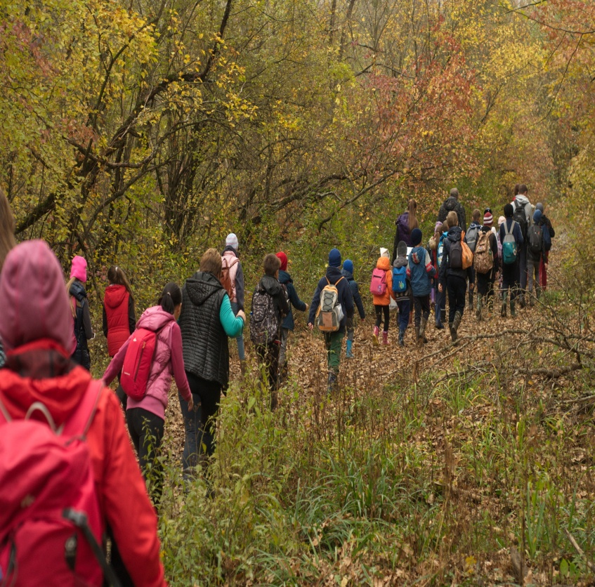
Выбрать путь по которому итди
Я, Бжассо Оксана Сергеевна (до замужества Мищенко);
Мне 35 лет. Я мама двоих прекрасных деток.
Я долгое время занималась Полиатлоном.
В 2004 году окончила КГУФКСТ, по специальности бакалавр по ФК.
В МБОУ ООШ № 7 работаю первый год.

Slide 3
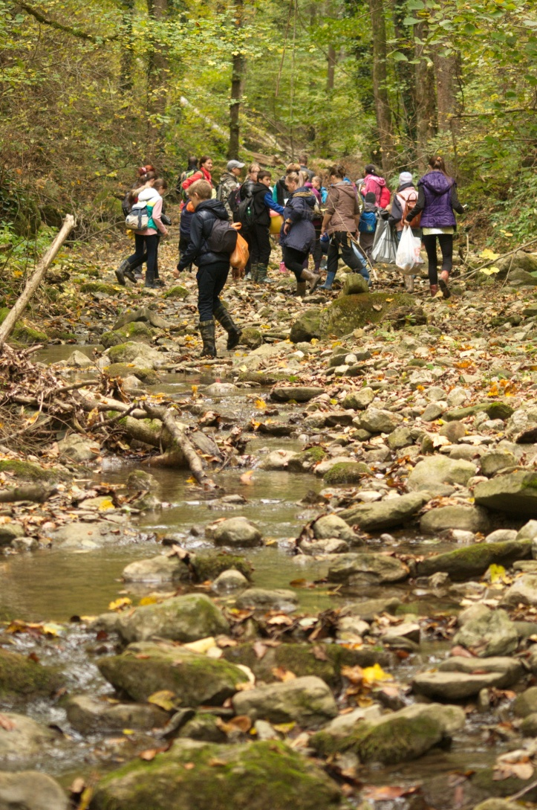
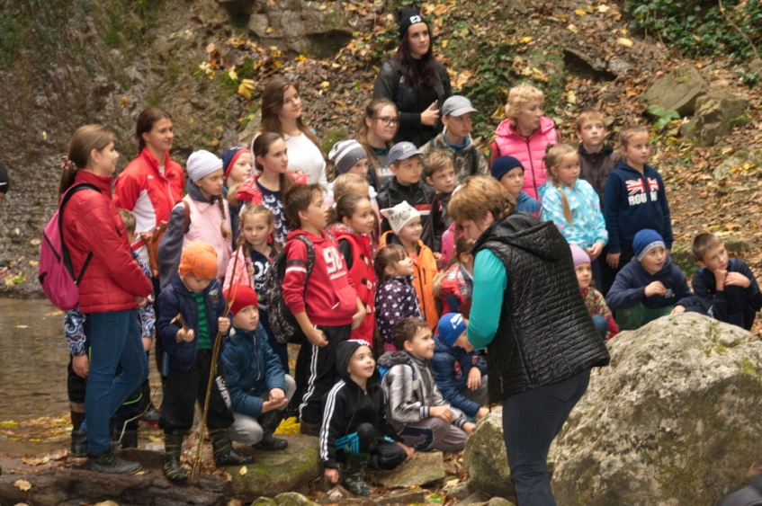
Внеурочная деятельность

Slide 4
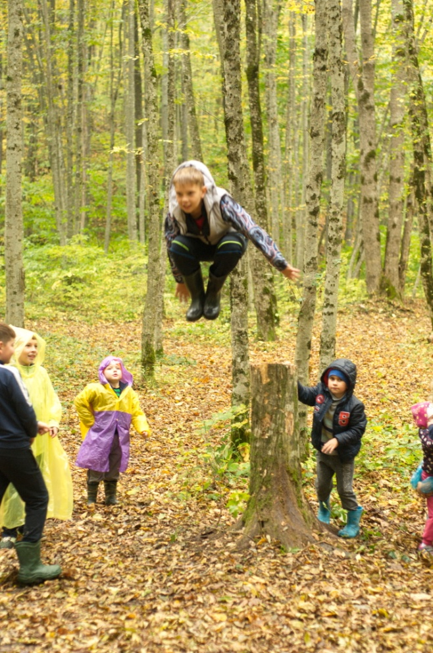
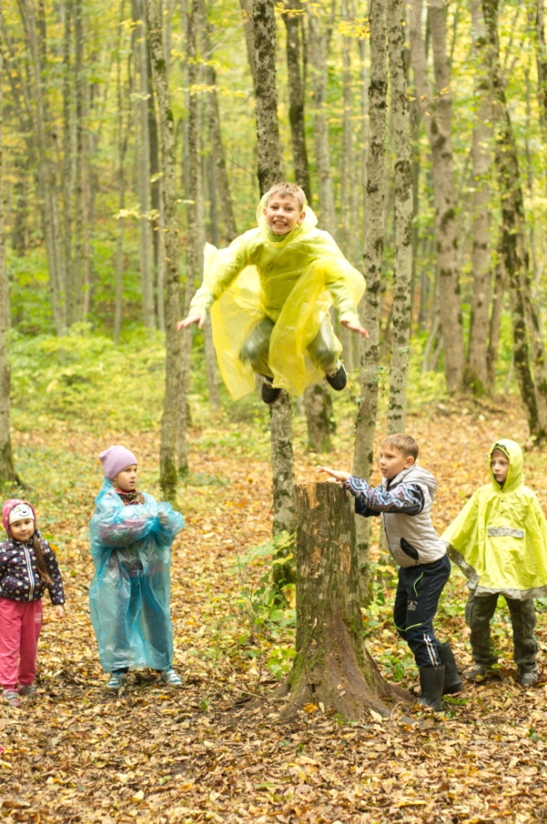
Любовь к профессии!
Я очень люблю работать с детьми!
Дети соревнуются во всем!

Slide 5
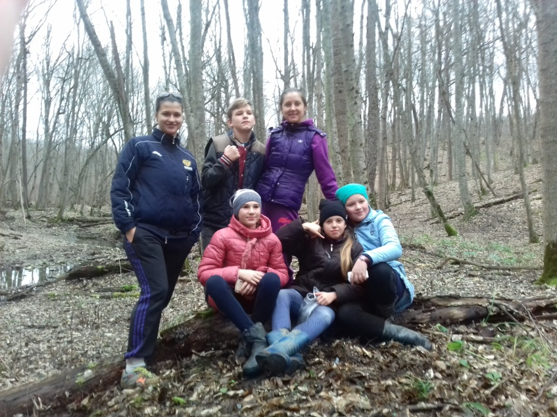
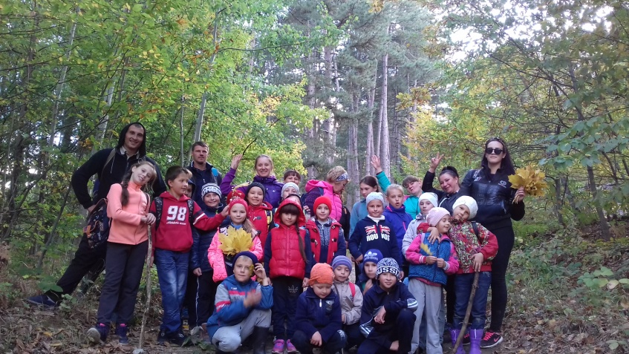
Я учусь вместе с детьми!
Хребет Котх
Заречье, памятник А.П. Кириченко

Slide 6
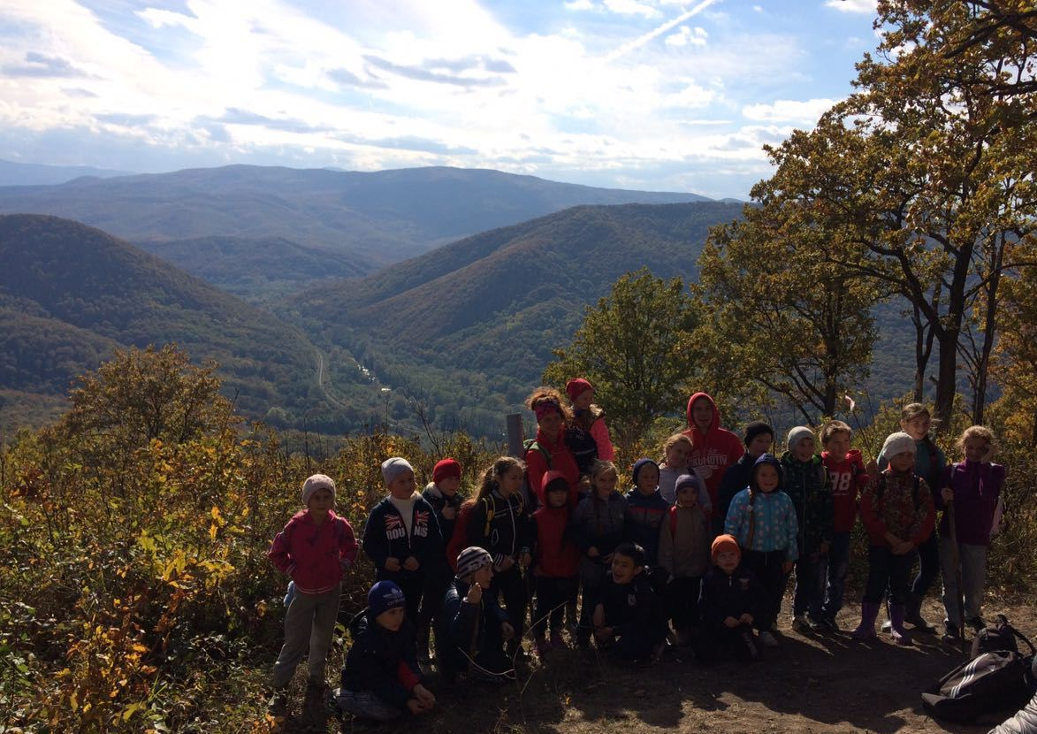
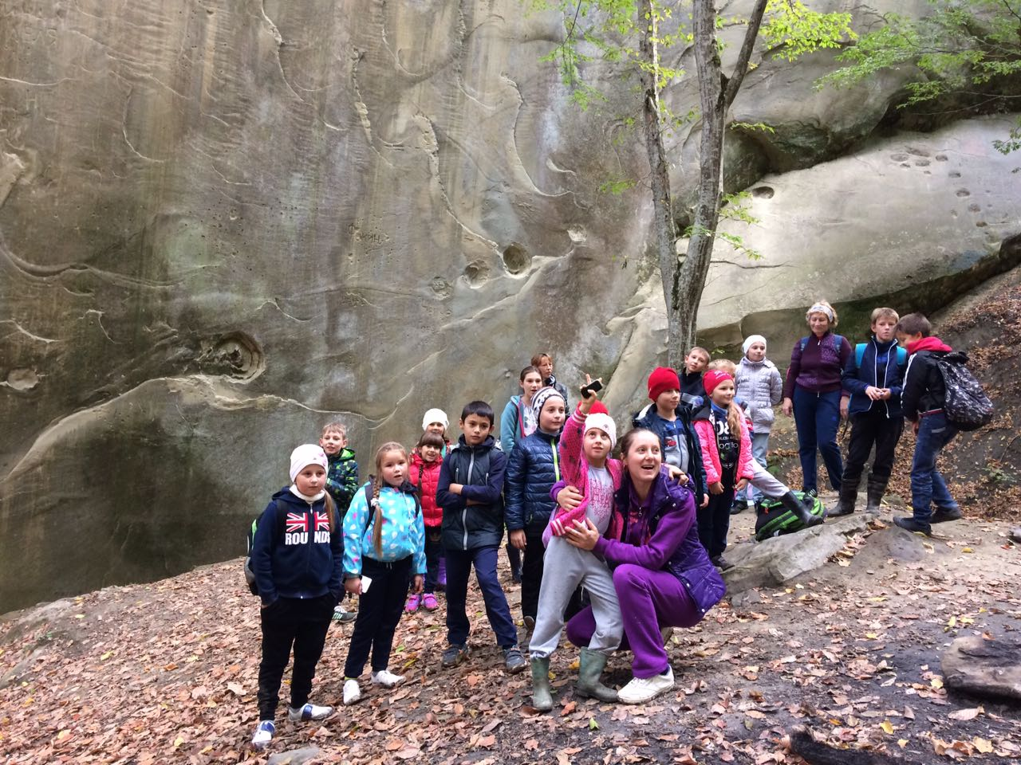
Найти подход к каждому ребенку – это мое учительское кредо
Панорамная площадка
Скала «Зеркальная»

Slide 7
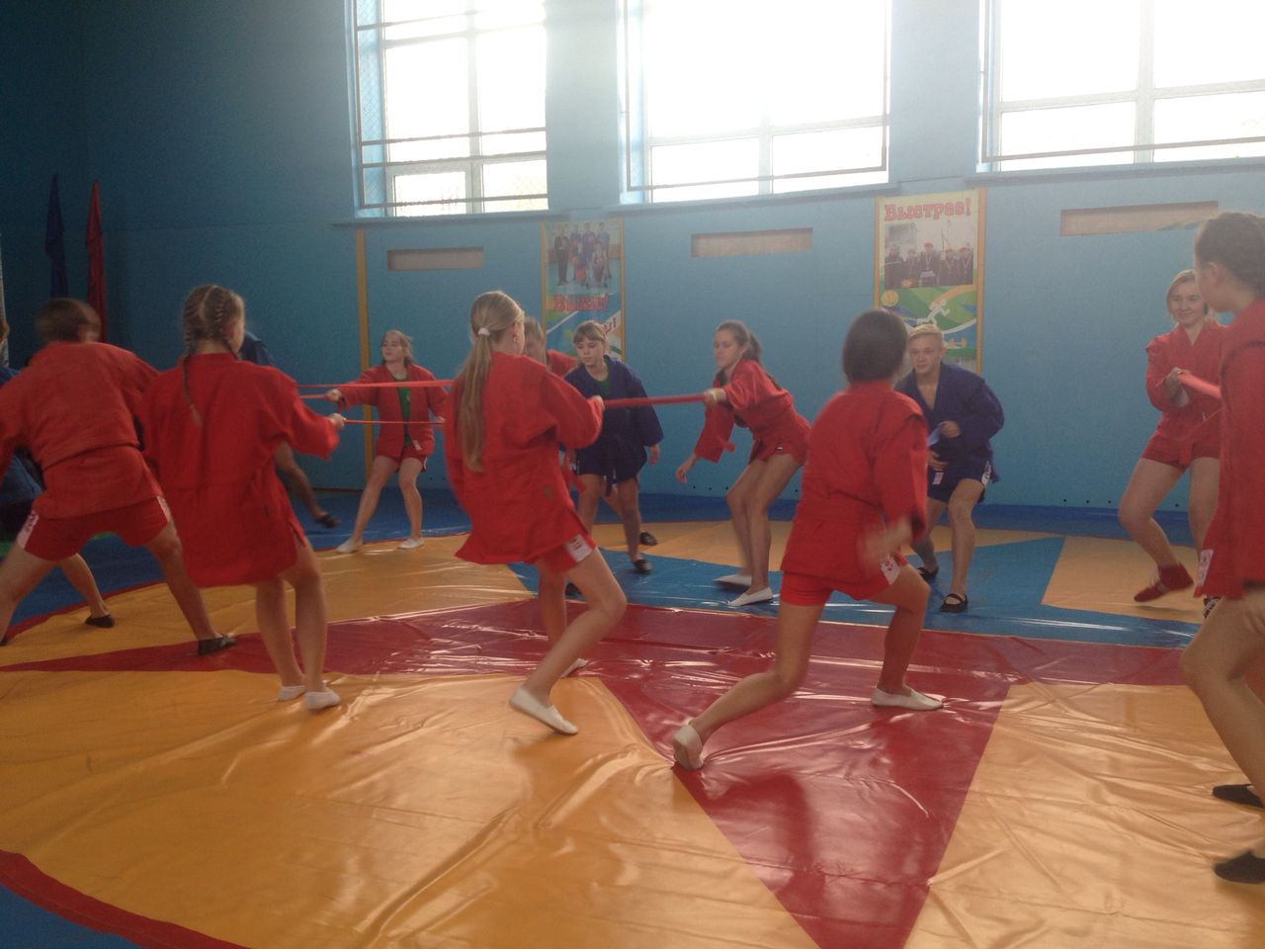
Учиться, учиться и еще раз учиться!
Обучающий семинар г. Гулькевичи

Slide 8
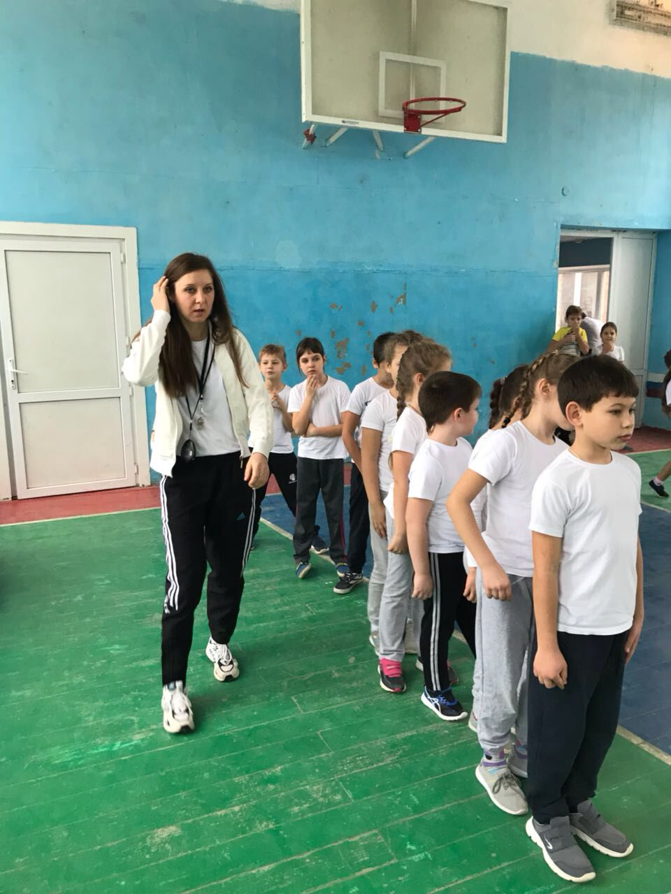
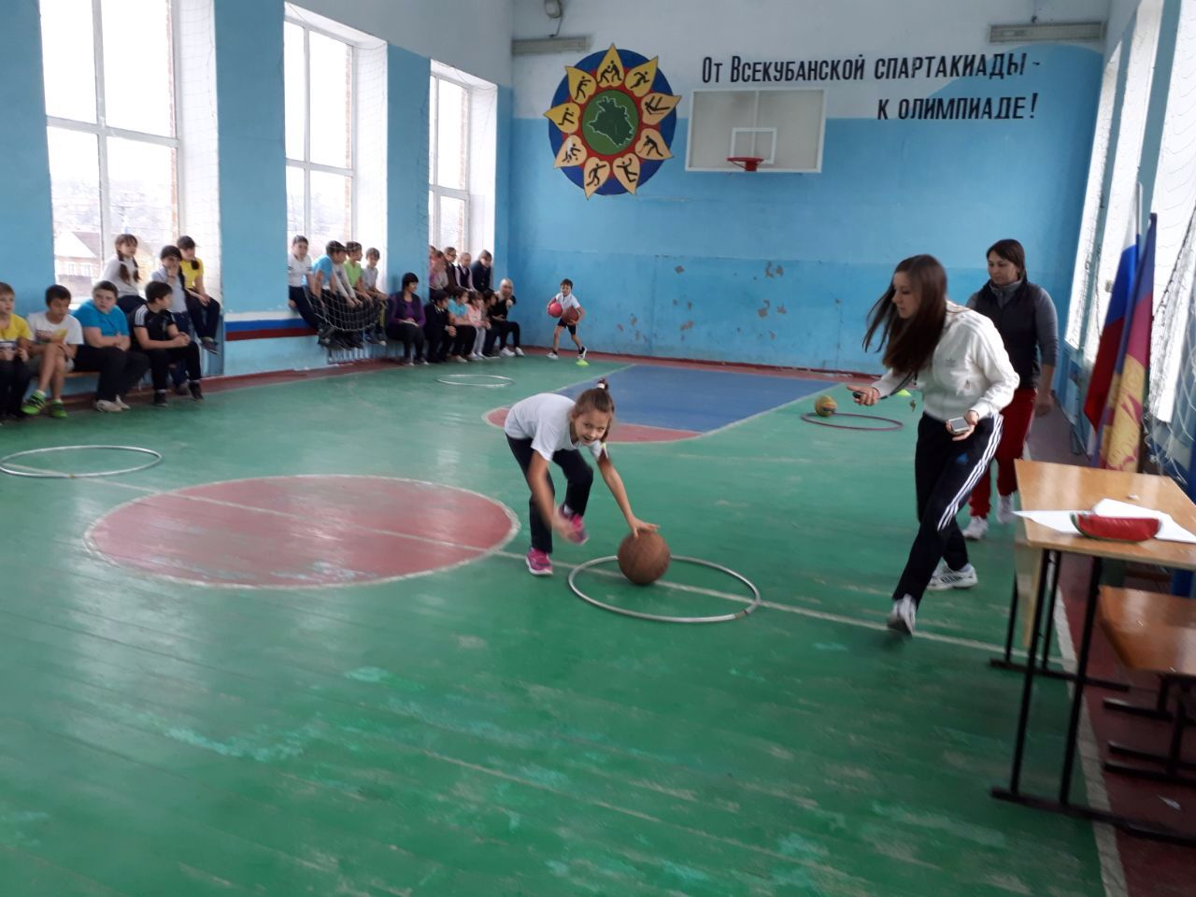
Первоклассники нашей школы завоевали 2 место на соревнованиях «Веселые страты» муниципальный этап

Slide 9
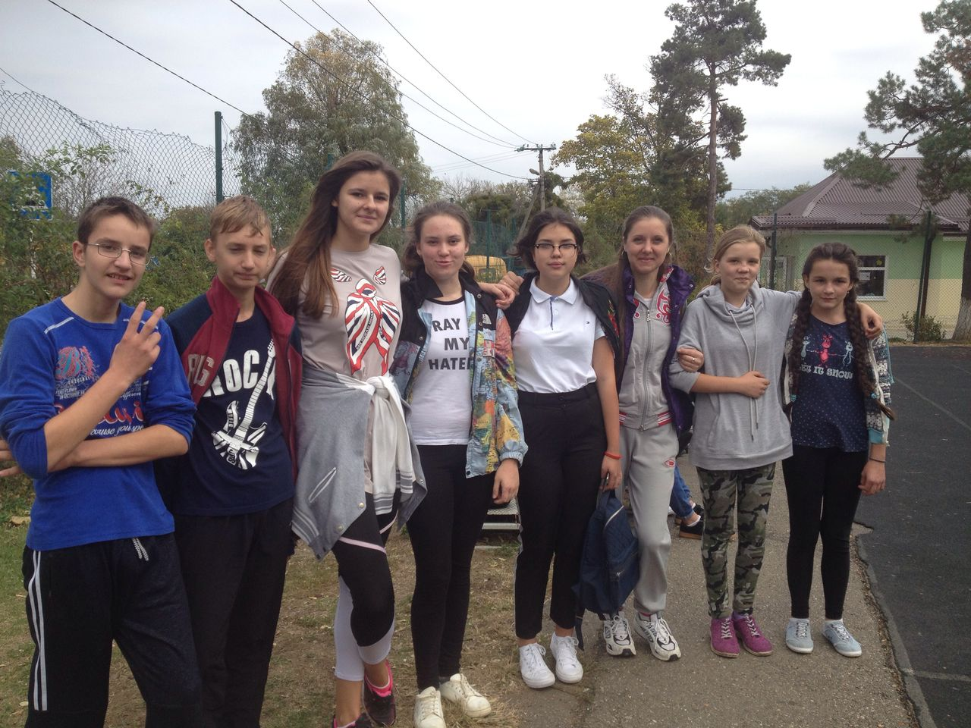
Дети мне всегда дарят радость

Slide 10
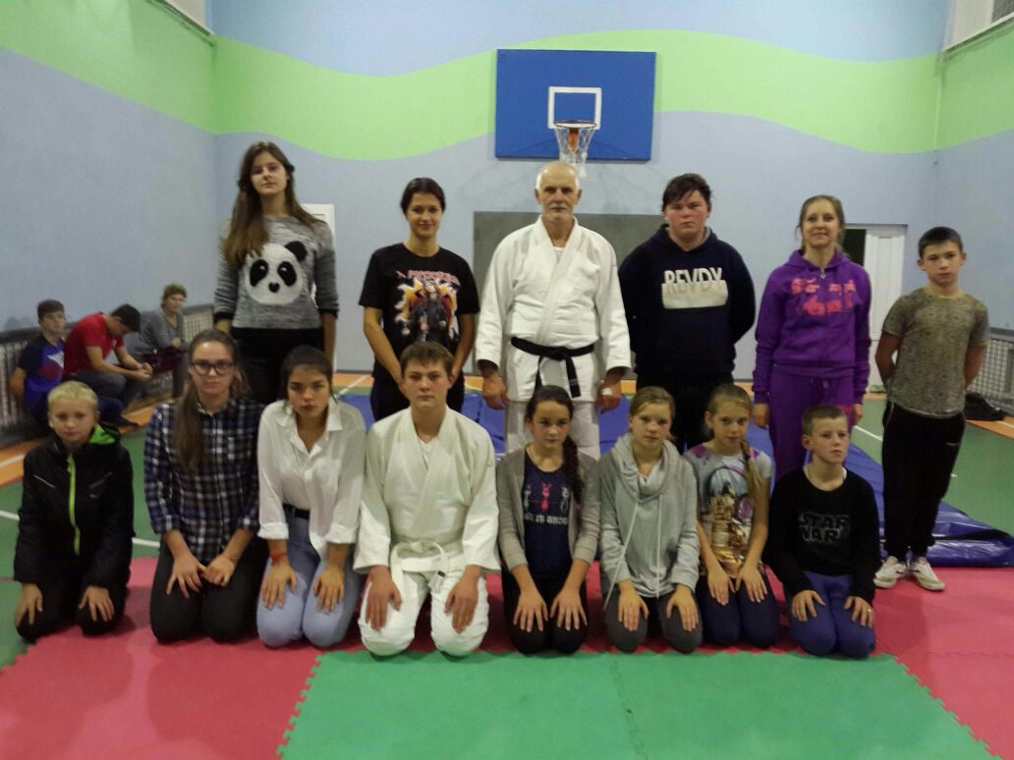
Организация и Проведение мастер-классов для школьников

Slide 11
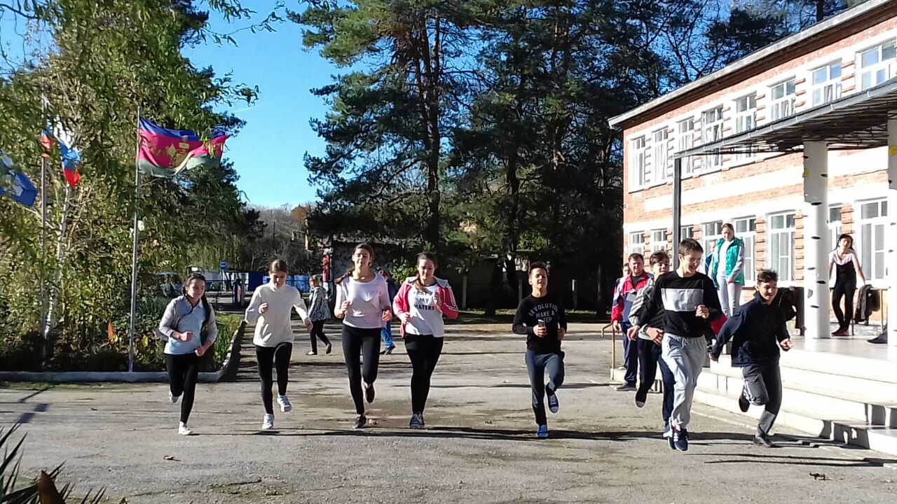
Всегда идти вперед!

Slide 12
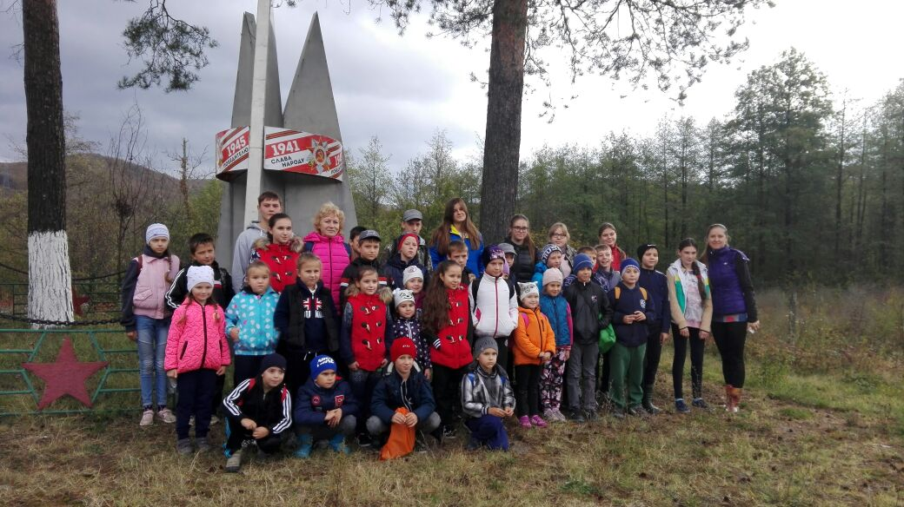
Дети наши лучшие учителя!

Slide 13
Благодарю за внимание!

